Slide 1
Notes:
Темой Международной специализированной выставки ЭКСПО-2017 выбрана «Энергия Будущего». Она созвучна с зеленой экономикой.
Не случайно на 70-й сессии Генеральная Ассамблея ООН провозгласила 2017 год «Международным годом устойчивого туризма в интересах развития».
Нами достигнута договоренность об организации конференции UNWTO на тему: «Туризм и энергия будущего» в период проведения ЭКСПО-2017 в г.Астане.

Slide 2
ЭКСПО-2017
«Энергия Будущего»
EXPO 2017 ASTANA
Дата открытия: 10 июня 2017 г.
График работы Выставки:
Входы для посетителей: 09:00 –23:00
Вечерние мероприятия: 18:00 –24:00
Распорядок работы Павильонов: 09:30 –21:30
Дата закрытия: 10 cентября 2017 г.
ожидаемое число местных и международных посещений
5 000 000 за весь период
55 301 человек в средний день
110 602 в пиковый день
3 000
культурно-развлекательных, массовых мероприятий
100 стран и организаций
количество потенциальных участников
количество необходимых койко-мест в сутки
₃₂ ₀₇₅ в средний день ₆₄ ₁₄₉ в пиковый день
Notes:
Выставка будет проходить в течение 93 дней с 10 июня по 10 сентября 2017 года. Мы прогнозируем порядка 5 млн. посещений внутренних и иностранных посетителей.

Slide 3
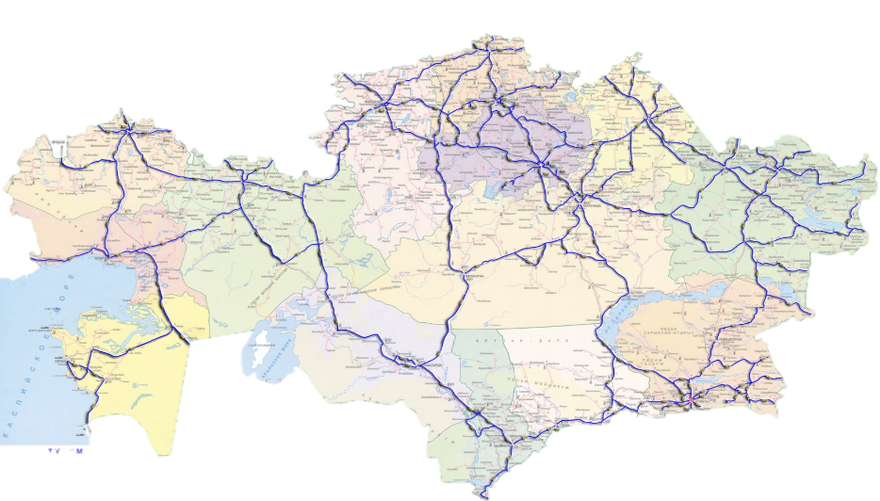
Посетители из регионов, логистика
2 470 000 человек
СКО: 100 тыс.
Костанайская обл.: 100 тыс.
Павлодарская обл.: 100 тыс.
Акмолинская обл: 100 тыс.
ЗКО: 65 тыс.
Актюбинская обл.: 100 тыс.
АСТАНА: 600 тыс.
ВКО: 100 тыс.
Атырауская обл.: 65тыс.
Карагандинская обл.: 200 тыс
Кызылординская обл.: 75 тыс.
Алматинская обл.: 150 тыс.
Мангистауская обл.: 65 тыс.
Жамбылская обл: 100 тыс.
АЛМАТЫ: 400 тыс.
ЮКО: 150 тыс.
Транспортные сообщения
10 июня - 10 сентября
Места размещения
(койко-места)
Потребность
(тыс. чел.)
Факт
(тыс. пассажиров)
2017
(тыс. пассажиров)
Факт
2017
авиа
347,3
810
1 620
гостиницы
12 013
13 261
ж/д
981,5
1 000
4 600
квартиры
5 050
5 050
авто
490,4
482
499
общежития
13 235
15 313
1 820
2 292
6 719
30 298
33 624
Notes:
Разрабатывается график посещений Выставки жителями регионов РК. На сегодняшний день определено количество посетителей на весь период Выставки в разбивке на 92 дня (без учета последнего дня работы Выставки) с определением способов прибытия. Проект графика посещений направлен МИР РК для проработки вопросов увеличения авиарейсов и запуска новых поездов по отдельным направлениям из регионов в г.Астана. Так, например, для обеспечения перевозки 65 тыс. посетителей из Мангистауской области, необходимо запустить дополнительные авиарейсы (на 150 чел. ежедневно) и поезда с 15 вагонами (688 чел. ежедневно) по маршруту г. Актау – г.Астана.
Всего на территории города имеется 30 298 койко-мест, к 2017 году планируется увеличение их до 33 624 (ввод в эксплуатацию 4-х общежитий с 2078 койко-мест и 24-х гостиничных объектов, с 1248 номерным фондом), что покрывает потребность в средний день (32 тыс.). Однако, в пиковые дни потребность в койко-местах может возрасти до 40 тыс.

Slide 4
Notes:
Учитывая результаты исследований нами формируется портфолио турпродукта ЭКСПО-2017, который содержит:
Экскурсии по территории ЭКСПО-2017 с посещением тематических зон,
международных и корпоративных павильонов;
Более 3 000 тематических, культурно - массовых, развлекательных мероприятий на
территории выставки и в городе Астана;
Турпродукты туроператоров регионов, включающие событийные мероприятия областей, с посещением г.Астана и ЭКСПО-2017.

Slide 5
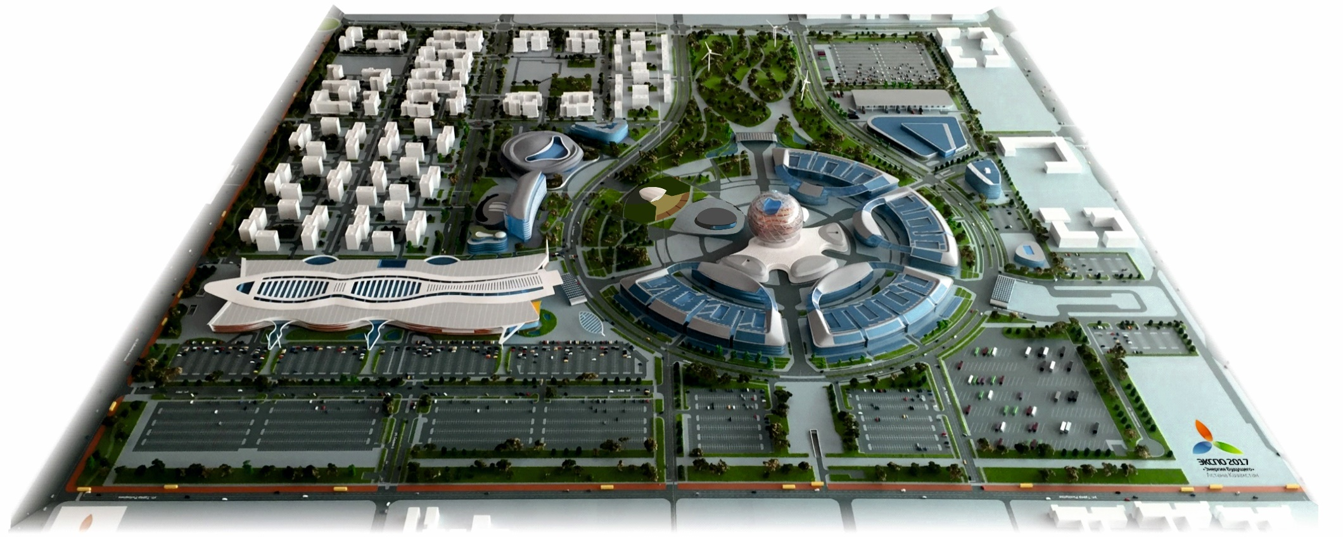
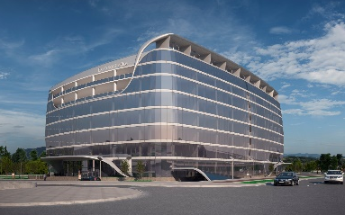
Территория ЭКСПО-2017
Общая территория - 173,4 га
Жилые кварталы
Выставочная территория – 25 га
Хусейн бен Талл
Склады
Отель (3*)
Вход со стороны Байтерекеа
Центр переработки энергии
Конгресс центр
168
шаттл-басы
ЭКСПО городок
Офис Организатора
Пр. Кабанбай батыра
Конгресс отель
Отделение полиции
Конгресс офис
пр. Орынбор
Торговый центр Silk way
218 машин
Вход со стороны НУ
198 машин
1719 машин
1608 машин
846 машин
836 машин
434
машин
435
машин
ул. Турар Рыскулова
Notes:
Общая территория Выставки занимается около 174 га, при этом выставочная площадь 25 га. Помимо выставочных павильонов на территории расположены жилые кварталы, отели 3 и 4*, Конгрес офис, Офис Организацтора, Торговый центр и т.д.

Slide 6
Выставочная
территория
25 га
Национальный павильон
Комплекс «Сфера»
Тематические
павильоны
Открытая аудитория
Коммерческие зоны
Международные павильоны
Общая территория:
174 га

Slide 7
Комплекс Сфера – Музей Будущего
БУДУЩЕЕ
8 ЭТАЖ: НАДЕЖДА НА БУДУЩЕЕ
ПЛАЗМА
7 ЭТАЖ: БЕЗГРАНИЧНАЯ ЧИСТАЯ ЭНЕРГИЯ
ЭНЕРГИЯ СОЛНЦА
6 ЭТАЖ: ИСТОЧНИК ЭНЕРГИИ БУДУЩЕГО
ЭНЕРГИЯ ВЕТРА
5 ЭТАЖ: ВЕТЕР ПЕРЕМЕН
ЭНЕРГИЯ ЗЕМЛИ
4 ЭТАЖ: БИОМАССА ПЛАНЕТЫ
КИНЕТИЧЕСКАЯ ЭНЕРГИЯ
3 ЭТАЖ: КИНЕТИЧЕСКАЯ ЭНЕРГИЯ ПЛАНЕТЫ
ЭНЕРГИЯ ВОДЫ
2 ЭТАЖ: ГЛУБОКОВОДЬЕ И ВОЛНЫ
ПАВИЛЬОН КАЗАХСТАНА
1 ЭТАЖ: СТРАНА ВЕЛИКОЙ СТЕПИ
Notes:
А это главный павильон – комплекс «Сфера».
Тематическая концепция объекта «Сфера» представлена как «Музей будущего». На 7 этажах сферического здания тема «Энергия Будущего» разделена поэтажно.
8 этаж павильона представляет посетителям Астану в качестве города будущего.
7 этаж павильона показан в тематике энергии космоса.
6 этаж павильона показан в тематике солнечной энергии.
5 этаж представляет собой тематику ветра как составляющую атмосферы.
4 этаж павильона демонстрирует тему использования биомассы планеты Земля.
3 этаж павильона представлен как кинетическая энергия планеты Земля.
2 этаж павильона представляет тематику энергии воды.
Национальный павильон Выставки площадью 5000 кв. м. будет располагаться в основании объекта «Сфера».
В соответствии концепции, павильон будет разделен на 2 основные зоны:
- Зона знакомства с Казахстаном;
- Зона раскрытия энергетического потенциала страны.
В первой зоне павильона планируется представить ландшафт, культуру, историю, настоящее и будущее Казахстана.
В зоне раскрытия энергетического потенциала страны будут представлены лучшие научные проекты и разработки казахстанских ученых и научных организаций соответствующие тематике Выставки.

Slide 8
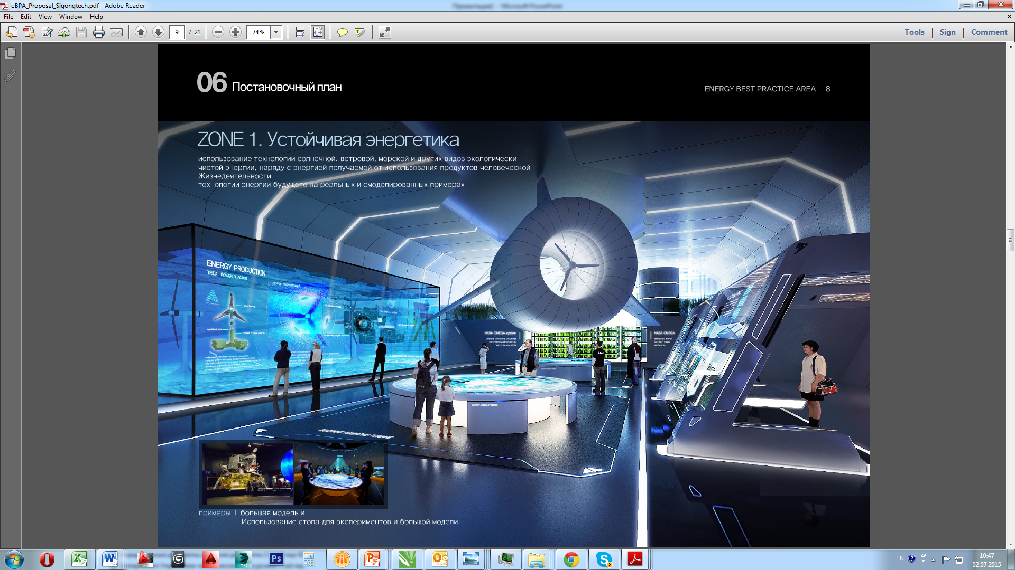
ЗОНА ЛУЧШИХ ПРАКТИК
Notes:
Павильон «Зона лучших практик» (Energy Best Practices area) (далее –«eBPa») посвящена демонстрации успешно внедренных методов, проектов и технологий в области энергетики.
Данный павильон будет служить символическим центром Выставки, в котором будут представлены лучшие достижения в разных областях устойчивой энергетики: производстве, сохранении и использовании электроэнергии, борьбе с изменениями климата, или обеспечении доступа к электроэнергии в развивающихся странах.

Slide 9
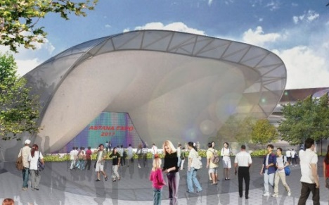
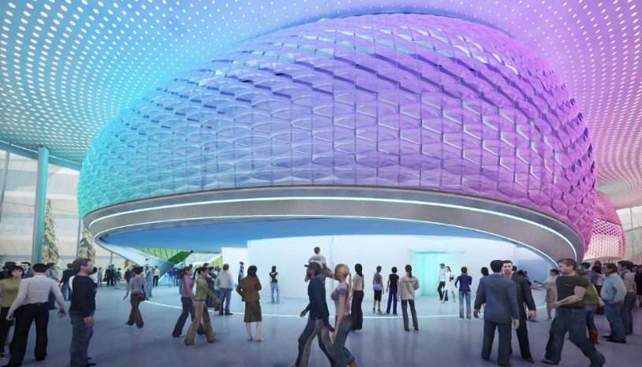
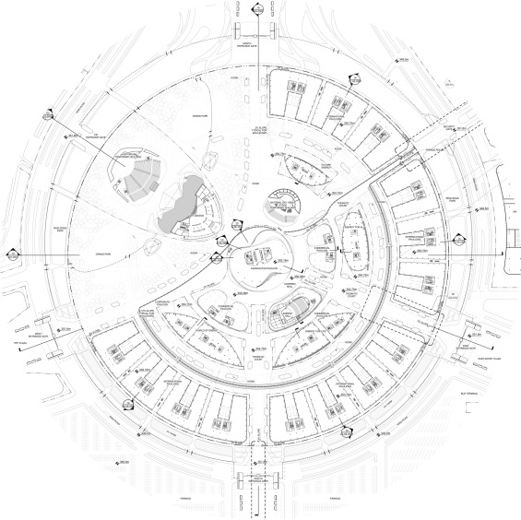
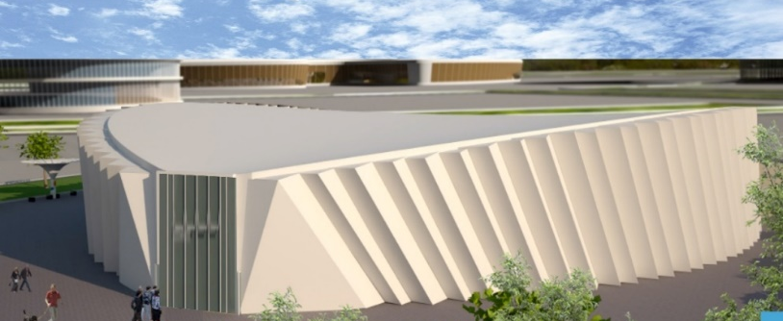
Культурная программа
СЦЕНА НАЦИОНАЛЬНОГО ДНЯ
АМФИТЕАТР
ХОЛЛ ЭНЕРГИИ
АРТ ЦЕНТР
Notes:
Мероприятия

Slide 10
Амфитеатр
Церемония Открытия/закрытия
День Города День Конституции
Ежедневные шоу Поп/рок концерты
Открытая аудитория до 12 тыс. мест
2 000 посадочных мест
Notes:
АУДИТОРИУМ – открытая площадка, предназначенная для проведения крупных концертных и театрализованных мероприятий. Открытая сцена 2000 мест/ 10 000 стоячих мест.
Доступно для бронирования мероприятий официальных участников
ЦЕРЕМОНИЯ ОТКРЫТИЯ:
Вариант 1
Организация официальной церемонии открытия и театрализованного, мультимедийного (3-5D), пиротехнического шоу, праздничного концерта (с участием казахстанских и зарубежных звезд) на площадке Амфитеатра.
Вариант 2
Организация официальной церемонии открытия, театрализованного, мультимедийного шоу (3-5D) на крытой площадке Холла Энергии, с интерактивным включением на экраны Амфитеатра и лед-экраны гг.Астана, Алматы, областных центров.
ЦЕРЕМОНИЯ ЗАКРЫТИЯ организация официальной церемонии закрытия предполагает официально-протокольную часть, праздничный концерт с участием казахстанских и международных звезд, пиротехническое, мультимедийное шоу с прямой телевизионной трансляцией на казахстанских телеканалах.
ДЕНЬ АСТАНЫ
ДЕНЬ КОНСТИТУЦИИ:
В рамках празднования Дня города и Дня Конституции предлагается проведение 2 специальных праздничных концертов и шоу в Амфитеатре для широкой аудитории.
(В случае организации концертов мирового уровня представляется целесообразным проработать с МБВ возможность коммерциализации (билетирования).
ЕЖЕДНЕВНЫЕ ШОУ:
1) Формат ежедневного шоу предполагает собой вечернее повторяющееся развлекательное мероприятие продолжительностью от 15 до 30 минут.
Предлагается организовать мультимедийное шоу c проекцией на «Нур Алем» с использованием 3-5D технологий со световыми-голографическими спецэффектами.
Кроме того, в случае проектирования фонтанов возле Арт центра прорабатывается возможность организации водного шоу возле Арт центра
2) Ежедневные шоу (2 раза в день) предлагается организовать в формате совмещения циркового искусства и уличных представлений.
Рассматривается возможность организации ежедневных парадов в сотрудничестве с Цирк дю Солей с использованием ресурса ГККП «Казгосцирк».
ПОП & РОК КОНЦЕРТЫ

Slide 11
Холл энергии
Форумы и конференции
Театр: 1000 мест
Notes:
ХОЛЛ ЭНЕРГИИ - концертный зал (1 тыс. посадочных мест), предназначенный для спектаклей всех видов современного исполнительского искусства и форума «Энергия будущего».
На данной площадке планируется организация Форума «Энергия будущего» (46 дней), вместе с тем, предусматривается проведение порядка 13 крупных международных форумов и конференций (различными государственными органами).
Среди культурных мероприятий, определены знаковые, такие, как фестиваль «Джаз Монтре» (1 неделя), «Парад оркестров» (1 раз в месяц по 3 дня), гастроли симфонического оркестра Алматы под управлением М.Бисенгалиева (1 раз в месяц по 3 дня)

Slide 12
Сцена национального дня
Национальные дни стран-участниц
Концерты
Открытая сцена
300 мест
Notes:
EXPO PLAZA (ЭКСПО ПЛАЗА) - легко-разборной сцена, для проведения концертов в рамках Национальных дней Официальных участников (пятно «К-1», до 300 посадочных мест). Открытая сцена 300 мест, посвящена для проведения национальных дней официальных участников
НАЦИОНАЛЬНЫЙ ДЕНЬ ОФИЦИАЛЬНЫХ УЧАСТНИКОВ
МЕРОПРИЯТИЯ ТРАДИЦОННОЙ МУЗЫКИ на протяжении работы Выставки предлагается использовать данную сцену для организации фестиваля этнической музыки «Тенгри», а также концертов фольклорных коллективов регионов Казахстана.

Slide 13
Арт центр
Выставки современного искусства
Образовательные мероприятия
Творческий центр для детей
Мероприятия стран-участниц
Notes:
АРТ-ЦЕНТР - многофункциональное выставочное пространство с гибкой планировочной структурой. Проходимость - до 1 тыс. чел. в час. Предназначено для проведения мероприятий официальных участников, выставок современного искусства, образовательных мастер-классов, лекций для широкой аудитории, детской и интерактивной программы. ВРЕМЕННАЯ КОНСТРУКЦИЯ 500-600 кв ДОСТУПНО ДЛЯ ОФИЦИАЛЬНЫХ УЧАСТНИКОВ
Пространство Арт центра будет разделено на 4 блока:
Выставочное пространство;
Детский творческий центр;
Зал для проведения специальных мероприятий участников (национальных дней);
Зоны отдыха, кафе.
Данная площадка будет функционировать по примеру таких известных современных центров, как Тейт Модерн (Лондон), МСИ «Гараж» (Москва), МОМА PS1 (Нью-Йорк).
В течение 93 дней планируется проведение не менее 3 крупных международных выставок, посвященных теме «Энергия будущего» (паблик-арт, мультимедийные инсталляции и др.), создание уникальной интерактивной, образовательной программы для широкой аудитории, кинопоказы, интерактивные лекции.
В программе детского творческого центра предусмотрены открытые творческие мастерские (живопись, скульптура, фотография, дизайн, архитектура), образовательные курсы и мастер-классы, развлекательные программы и игры. Странам-участницам будет предлагаться возможность организации специальных тематических мероприятий (национальных дней).
ВЫСТАВКА СОВРЕМЕННОГО ИСКУССТВА
ОБРАЗОВАТЕЛЬНЫЕ МЕРОПРИЯТИЯ
ТВОРЧЕСКИЙ ЦЕНТР ДЛЯ ДЕТЕЙ

Slide 14
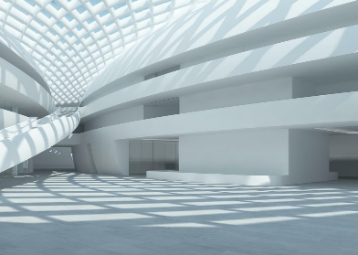
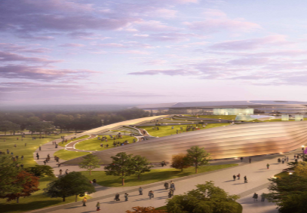
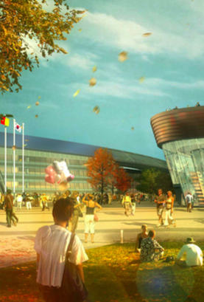
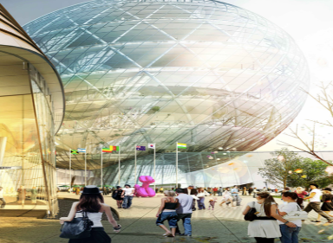
ПЛАН КУЛЬТУРНО-РАЗВЛЕКАТЕЛЬНЫХ МЕРОПРИЯТИЙ ГРАФИК ОДНОГО ДНЯ:
+
+
+
+
+
УТРЕННИЙ ПАРАД
АМФИТЕАТР
ХОЛЛ ЭНЕРГИИ
АРТ ЦЕНТР
EXPO PLAZA
ТЕРРИТОРИЯ
ВЫСТАВКИ
ТРИ ДЕЙСТВУЩИЕ ВЫСТАВКИ
ОБРАЗОВАТЕЛЬНЫЙ КУРС ДЛЯ ДЕТЕЙ И РОДИТЕЛЕЙ СОВМЕСТНО С
GOOGLE CULTURAL ACADEMY
ОТКРЫТАЯ ТВОРЧЕСКАЯ МАСТЕРСКАЯ,
ЗОНА ОТДЫХА
БИБЛИОТЕКА, КАФЕ
9.00-10.00 | САУНДЧЕК, ПОДГОТОВКА К ВЕЧЕРНЕМУ КОНЦЕРТУ И ШОУ | ПОКАЗ НАУЧНО-ПОПУЛЯРНЫХ ФИЛЬМОВ НА ТЕМУ ЭНЕРГОСБЕРЕЖЕНИЯ, УМЕНЬШЕНИЯ ВЫБРОСОВ СО2 И Т.Д. CОВМЕСТНО С DISCOVERY, BBC | ТРИ ДЕЙСТВУЮЩИЕ ВЫСТАВКИ
10.00-11.00 |  |  | АРТ ТЕРАПИЯ ДЛЯ ДЕТЕЙ
11.00-12.00 | ТЕХНИЧЕСКАЯ РЕПЕТИЦИЯ |  |  | НАЦИОНАЛЬНЫЙ ДЕНЬ СТРАНЫ УЧАСТНИЦЫ
12.00-13.00 | ИНТЕРАКТИВНЫЕ СПОРТИВНЫЕ РАЗВЛЕКАТЕЛЬНЫЕ МЕРОПРИЯТИЯ В ЗЕЛЕНОЙ ЗОНЕ | ПОКАЗ ДЕТСКИХ АНИМАЦИОННЫХ ФИЛЬМОВ | ОБРАЗОВАТЕЛЬНЫЙ КУРС ДЛЯ ДЕТЕЙ И РОДИТЕЛЕЙ СОВМЕСТНО С GOOGLE CULTURAL ACADEMY
13.00-14.00
14.00-15.00 |  |  | ОТКРЫТАЯ ТВОРЧЕСКАЯ МАСТЕРСКАЯ, ЗОНА ОТДЫХА
15.00-16.00
16.00-17.00 |  | ПОКАЗ ХУДОЖЕСТВЕННЫХ ФИЛЬМОВ СОВМЕСТНО С KINOPARK |  | КОНЦЕРТ ТРАДИЦИОННОЙ МУЗЫКИ
17.00-18.00
18.00-19.00 |  | ВСТРЕЧА С РЕЖИССЕРАМИ, МУЗЫКАНТАМИ - Q&A СЕССИИ
19.00-20.00 |  | СПЕКТАКЛЬ ТЕАТРА СОВРЕМЕННОГО ТАНЦА | ПРОГРАММА АНИМАЦИОННОГО КИНО
20.00-21.00 |  |  | DJ SET
22.00-23.00 | КОНЦЕРТ ЗВЕЗД КЛАССА А
АРТ-ТЕРАПИЯ ДЛЯ ДЕТЕЙ
ОБРАЗОВАТЕЛЬНЫЕ МЕРОПРИЯТИЯ В МИНИ ПАВИЛЬОНАХ
РАЗВЛЕКАТЕЛЬНЫЕ МЕРОПРИЯТИЯ В МИНИ ПАВИЛЬОНАХ - ЭТНО АУЛ, ИНТЕРАКТИВНЫЕ, ТЕМАТИЧЕСКИЕ МЕРОПРИЯТИЯ
ВЕЧЕРННИЙ ПАРАД
Notes:
График одного дня

Slide 15
График событийных мероприятий г.Астана
Более 3000 событийных мероприятий в 2017 году, в т.ч.:
№ | Наименование мероприятий | Срок | Место
1 | Вечера классической музыки «Река звука» | апрель-май | ЦКЗ «Казахстан»
2 | Кубок Президента по теннису (Челленджер) | 22.07.2017-28.07.2017 | СК «Даулет»
3 | Проведение Республиканского айтыса акынов | август | Конгресс-холл
4 | Чемпионат мира по Көкпар | август | Ипподром «Қазанат»
5 | Фестиваль КВН «Жайдарман» | сентябрь | ЦКЗ «Казахстан»
6 | Международный фестиваль «Музыка Великой степи» | сентябрь | Концертный зал имени Ж.Жабаева КазНУИ
7 | Международный турнир «Бүркітші» | сентябрь | «Балқарағай»
8 | Чемпионат мира по Қазақ күресі «Әлем Барысы» | сентябрь | СК «Даулет»
9 | Массовый велопробег | 10.06.2017-10.09.2017 | прорабатывается
10 | Кубок мира по художественной гимнастике | 30.06.2017-02.07.2017 | СК «Даулет»
 | Специальные мероприятия для школьников: конкурсы, олимпиады, форумы, конференции, фестивали и акции в г. Астана и на пяти площадках ЭКСПО-2017
Notes:
Формируется календарь событийных мероприятий.
На слайде вы можете увидеть график по примеру г.Астана, куда на сегодняшний день вошли 35 событийных мероприятий. Также планируются специальные мероприятия для школьников: конкурсы, олимпиады, форумы, конференции, фестивали и акции в г. Астана и на пяти площадках ЭКСПО-2017
Планируется организация летнего каникулярного отдыха детей с включением различных мероприятий по ознакомлению с ЭКСПО-2017: конкурсы, справтакиад

Slide 16
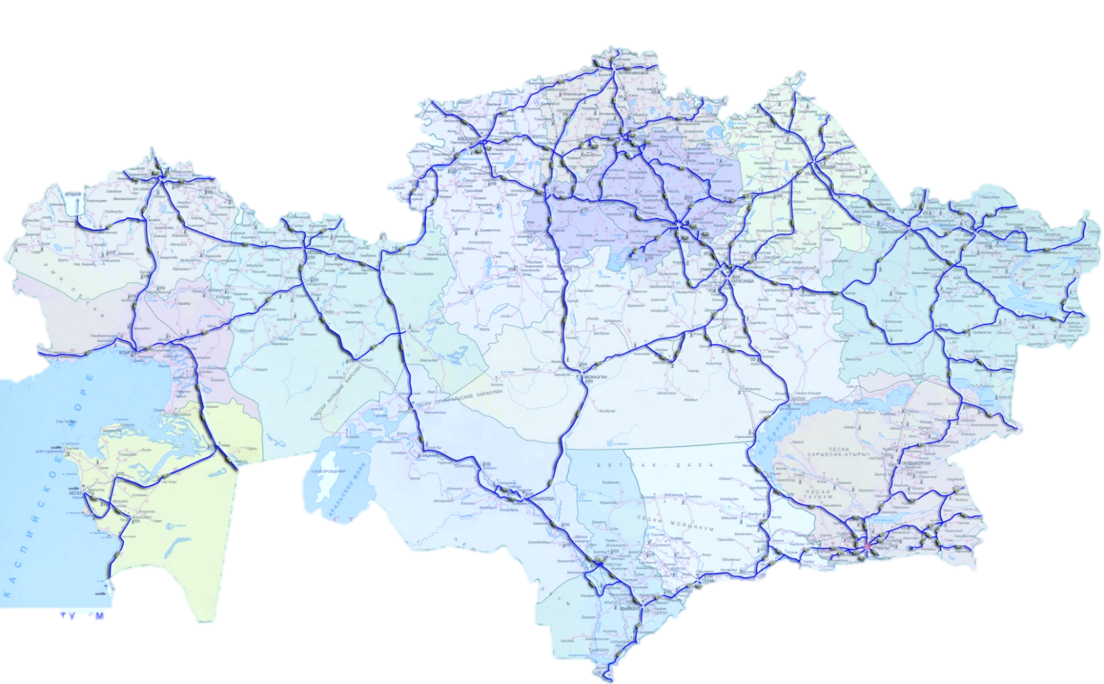
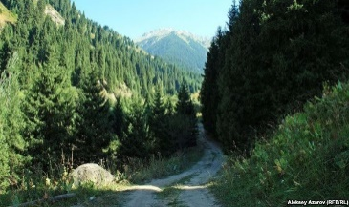
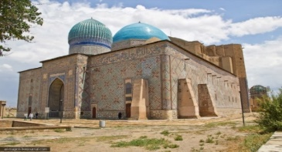
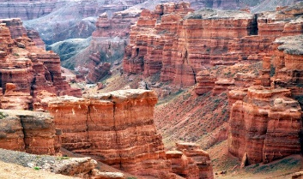
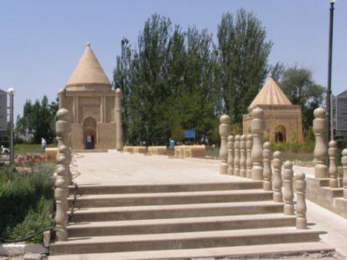
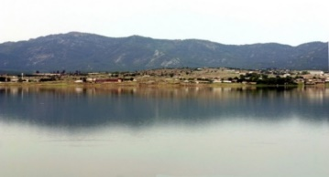
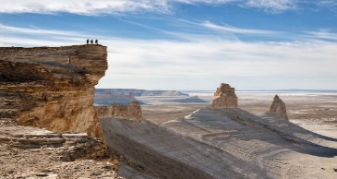
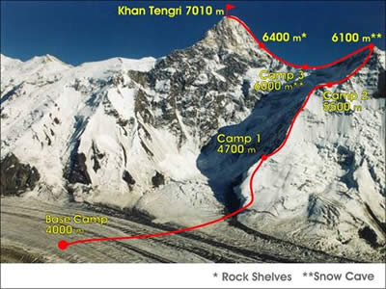
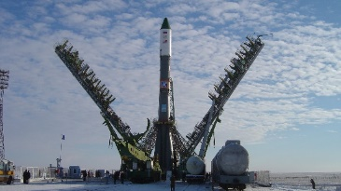
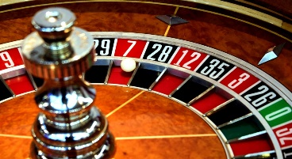
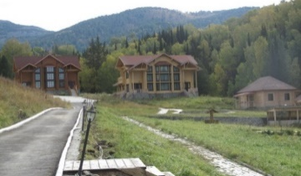
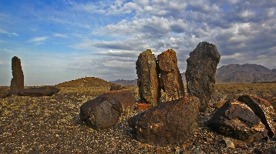
Туры
с посещением г.Астана и ЭКСПО-2017
Наурзумский ГПЗ
Петропавловск
Костанай
Кокшетау
Уральск
Боровое
Павлодар
Актобе
Астана
Баянауыл
Семей
Усть-Каменогорск
Иле-Алатауский ГНПП
Караганда
Катон-Карагай
Атырау
Ходжа
Ахмет Яссауи
Жезказган
Чарынский ГНПП
Шетпе
Устюрт
Байконыр
Талдыкорган
Актау
Кызылорда
Древний Тараз
Туркестан
Тараз
Карагие
Алматы
Строительство автодорог до 2017 по программе Нурлы Жол
Шымкент
Западная Европа – Западный Китай
ж/д пути
Национальная
сеть кемпингов
Легенды Баянаула
Нацпарки
Некрополи Мангистау
Катон-карагай
Курганы Бесшатыр
Хан Тенгри
Байконур
Боровое, Капчагай
Notes:
Помимо Астаны, экономический эффект ЭКСПО мы будем распространять и на другие регионы.
Для этого формируются туристские маршруты РК с посещением г.Астана и Выставки.

Slide 17
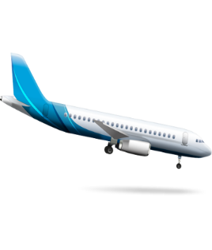
Recommended by EXPO
туры
объекты питания
места размещения
транспорт
гиды
Notes:
Last year we have launched the program “Recommended by EXPO” inviting hotels, logistic and tourist companies, restaurants and others to participate in it.

Slide 18
Recommended by EXPO: турмаршруты
Посещение г.Астана и ЭКСПО-2017
Инвентаризация туробъектов, входящих в турмаршруты и устранение недостатков совместно с Акиматом
наличие подъездных дорог, указателей к туробъектам;
обеспечение музеев аудиогидами;
оснащение туристских автобусов аудиогидами и экранами;
наличие гидов-переводчиков на иностранном языке;
обеспечение иностранных туристских групп персональными приемниками синхронного перевода;
наличие доступности для маломобильных групп;
наличие в туристском маршруте элементов этно- экотуризма
наличие пунктов зарядки телефонов и других бизнес удобств
наличие сайта туроператора на нескольких языках
др.
Notes:
Критерий для турмаршрутов
Основное: посещение г.Астана и ЭКСПО-2017
Инфраструктурные: наличие подъездных дорог, указателей к туробъектам, аудиогидов, приемников синхронного перевода.

Slide 19
Recommended by EXPO: гостиницы
Договор франчайзинга/подтверждение соответствия (сертификации) гостиничных услуг
_______________________________________________________________________________
наличие службы безопасности;
круглосуточное видеонаблюдение;
наличие медицинского пункта/персонала;
наличие парковочных зон;
возможность подъезда автобусов;
наличие бизнес удобств;
продажа билетов на Выставку;
трансфер: гостиница-Выставка-гостиница;
Проведение постоянных тренингов по повышению квалификации персонала/заключение договора с волонтерскими программами;
Знание иностранных языков персоналом
веб-сайт на казахском, русском, английском языках;
возможность онлайн-бронирования и оплаты;
информация в отеле на казахском, русском, английском языках;
наличие информации о Выставке, туристским и другим объектам города (карта города, рекомендуемые туры и т.д.);
доступ для работников Общества в гостиницу в период подготовки и проведения выставки
Notes:
Критерий для турмаршрутов
Основное: посещение г.Астана и ЭКСПО-2017
Инфраструктурные: наличие подъездных дорог, указателей к туробъектам, аудиогидов, приемников синхронного перевода.

Slide 20
Recommended by EXPO: гиды
Спец. образование гида-переводчика, экскурсовода
Регистрация в Едином реестре гидов, экскурсоводов РК
Методическая документация – тексты, портфель экскурсовода
Сертификаты о прохождении курсов повышения квалификации
Сертификаты об уровне владения иностранным языком
Стаж работы от года и выше
Культура правильного поведения экскурсовода: вежливость, активность, доброжелательность, лидерские качества, пунктуальность, ответственность, умение создавать положительное впечатление о демонстрируемом объекте.
Знание и выполнение правил приема и обслуживания иностранных туристов
Наличие нагрудного бейджа
Знание техники безопасности, первой доврачебной помощи в случае возникновения чрезвычайных ситуаций
Корректность во взаимоотношениях с туристами.
Notes:
Критерий для турмаршрутов
Основное: посещение г.Астана и ЭКСПО-2017
Инфраструктурные: наличие подъездных дорог, указателей к туробъектам, аудиогидов, приемников синхронного перевода.

Slide 21
Тренинги
Программа обучения для 3 сфер обслуживания:
Гостиничный сектор (отели, рестораны)
Туризм/культурно-досуговые учреждения
Сопутствующие сферы: такси, пограничная служба, миграционная служба
Ключевые шаги:
Определение политической воли
Убеждение частного сектора в необходимости тренингов
Поиск квалифицированного тренера
Проведение тренингов
Государственное финансирование: Дорожная карта занятости 2020
Частные инвестиции
Notes:
Для повышения квалификации персонала необходимо проведение тренингов для гостиничного сектора, культурно-досуговых учреждений и сопутствующих сфер: такси, пограничная служба, миграционная служба
Правительством разработана Дорожная карта занятости 2020, в рамках которой предусмотрено подготовка персонала для ЭКСПО

Slide 22
Служба старших экспертов SES (Германия)
Представитель SES в Казахстане
Данияр Байшораев
Тел.: +7 707 114 0003
Факс: + 49 228 26090-9194
daniyarb@mail.ru
Notes:
Проведена работа по привлечению волонтерской программы из Германии повышения квалификации персонала сферы услуг.

Slide 23
Система указателей
Notes:
В г. Астана пилотно внедряется система указателей, для ориентирования туристов. Также, на экране вы сможете увидеть мировой опыт.

Slide 24
Программа улучшения достопримечательностей
Notes:
По итогам инвентаризации Акиматом должен быть прията программа по улучшению туристских объектов, включенных в туристские маршруты. Например, обеспечение аудиогидами музеев и основных туристских объектов.

Slide 25
Повышение осведомленности
Организация мероприятий по повышению осведомленности о важности туристской отрасли:
Мероприятия:
Месяц туризма
Туристский форум
СМИ
Конкурсы и олимпиады для школьников
Волонтеры для ЭКСПО
Конкурс для жителей (оформление домов, балконов, садов в стиле ЭКСПО-2017)
Создание и открытие:
Туристские информационные центры
Информационные киоски: ж/д вокзал, автовокзал
Печатные материалы: брошюры (имиджевая брошюра, буклет с основными турпродуктами, стойки с рекламой/буклетами, буклеты с достопримечательностями, карты города, сити карты и т.д.
Notes:
Необходимо повышение осведомленности населения и бизнеса о туристских возможностях в рамках ЭКСПО-2017. Для этого просим Акимат проводить различные туристские мероприятия. Участвовать в мероприятиях, органзиуемых Национальной компанией.

Slide 26
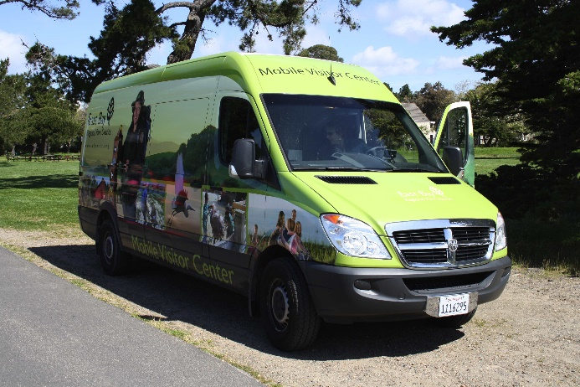
Маркетинг
2014: TOURISM
МИО
Туркомпании
Мультимедийная продукция (Фото- видеобанк)
Исследование рынка (анкетирование, опрос)
Создание и оптимизация базы данных цифрового туризма (CRM Управление взаимоотношениями с клиентами)
Сайт
Участие в международных туристских выставках
Участие в роуд-шоу, воркшопах
Проведение тест- и инфотуров
Notes:
Необходимо консолидация усилии:
Акимат обеспечивает производство мультимедийной продукции, проводит постоянные исслеования.
Туркомпаниям же нужно участвовать в мероприятиях Общества. Нужно обеспечит функционирование сайта на нескольких языках.

Slide 27
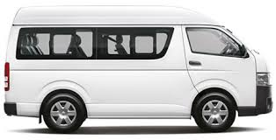
Мобильные визит центры
Брендинг:
Казахстан и ЭКСПО-2017
Водитель – работник визит центра
Громкоговоритель
Монитором для транслирования
видео материалов и презентаций
Столик для промо материалов
Планшеты
Аудиогиды
Календарь мероприятий
Карта города

Slide 28
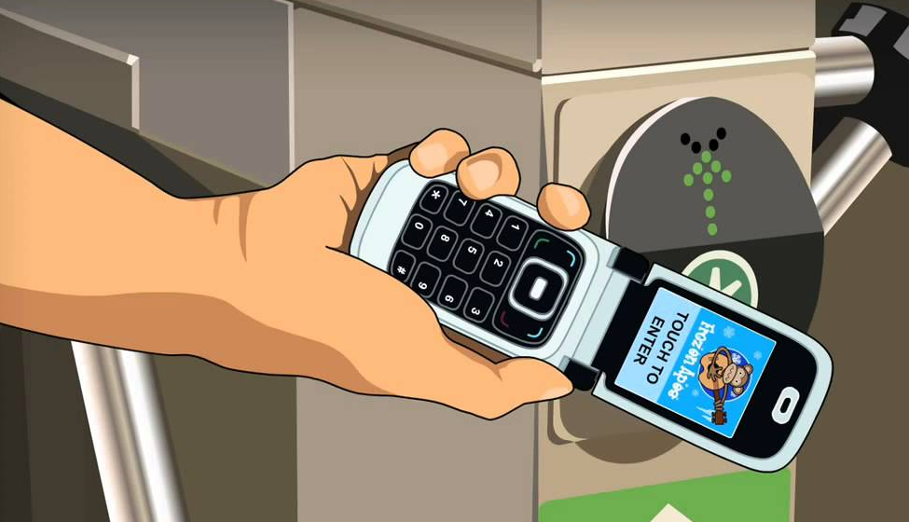
Требования к официальным реселерам
(в т.ч. туроператорам)
Гарантированный объем
продаж: не менее 5000 билетов
Маркетингове вложения: сайт, раздаточные материалы, карты на нескольких языках
(казахский, русский, английский, немецкий, японский, фарси)
Пакетирование (договорные отношения с билетным оператором)
Турпакеты
Авиа + ЭКСПО-2017
Ж/д + ЭКСПО-2017
Отель+ЭКСПО-2017
Мобильные пакеты
Notes:
Требования к официальным реселерам:
Гарантированный объем продаж: не менее 5000 билетов;
Маркетингове вложения: сайт, раздаточные материалы, карты на нескольких языках (казахский, русский, английский, немецкий, японский, фарси);
Пакетирование (договорные отношения с билетным оператором).

Slide 29
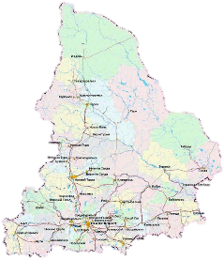
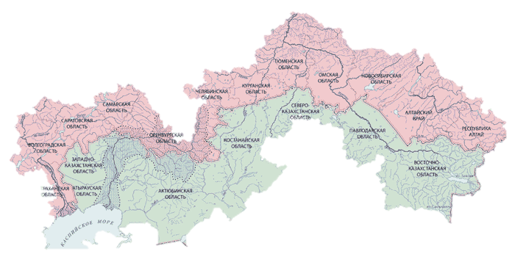
График поездок
по приграничным регионам РФ
Свердловская область
4,3 млн. чел.
13 ключевых регионов
с общим населением
28,4 млн. человек
Челябинская
область
3,5 млн. чел.
Курганская
область
0,9 млн. чел.
Тюменская
область
1,4 млн. чел.
Омская
область
1,9 млн. чел.
Оренбургская
область
2 млн. чел.
Самарская
область
3,2 млн. чел.
Новосибирская
область
2,7 млн. чел.
Саратовская
область
2,5 млн. чел.
СВЕРДЛОВСКАЯ
ОБЛАСТЬ
Алтайский
край
2,3 млн. чел.
Республика Алтай
0,2 млн. чел.
Волгоградская
область
2,5 млн. чел.
Астраханская
область
1 млн. чел.
III декада
мая т.г.
I декада
июня т.г.
II декада
июня т.г.
III декада
июня т.г.
I декада
июля т.г.
II декада
июля т.г.
1 группа
2 группа
3 группа
1 группа
2 группа
3 группа
Охват: 500 туроператоров с общей клиентской базой 10 млн. туристов
Notes:
Департаментом продвижения и туризма проводится работа по привлечению посетителей из Российской Федерации, в том числе, из приграничных регионов.
учитывая, что в 12 приграничных регионах России и Свердловской области проживает более 28 млн. человек, а также тесные социально-экономические связи с Казахстаном, данный целевой рынок представляет особый интерес, с точки зрения привлечения посетителей.
В этой связи, по Вашему поручению Департаментом составлен проект графика роуд-шоу в данные регионы. Так, предлагается осуществлять рабочие поездки в период с мая по июль т.г., начиная с визита Комиссара ЭКСПО-2017 в г.Астрахань. При этом, основные усилия будут направлены на продвижение Выставки в 5 наиболее индустриально- технологически развитых областях России.
На данные мероприятия наряду с администрацией регионов и российскими туркомпаниями будут приглашены СМИ, турблогеры и лидеры мнений. При этом, планируемый общий охват
500 туроператоров с общей клиентской базов 10 млн. туристов;
200 блогеров, лидеров мнений с базой фоллоуеров 1 млн. человек.
С казахстанской стороны в поездках будут задействованы Астана Конвеншн Бюро, туроператоры Астаны, Алматы и регионов, а также акиматы приграничных регионов РК.

Slide 30
Привлечение иностранных туристов
13 роуд-шоу
30 ключевых городов
19 целевых стран
Охват:
1 500 туроператоров с клиентской базой 300 млн. туристов
1 500 СМИ, блогеров с базой читателей 11 млн. человек
 | Страна | Город | Дата
I этап | Великобритания | Лондон, Эдинбург | Июль 2016
 | Индия | Дели, Мумбаи | Июль 2016
 | Иран | Тегеран | Июль 2016
 | Нидерланды | Амстердам | Август 2016
 | Бельгия | Брюссель | Август 2016
 | Швейцария | Цюрих | Август 2016
 | Австрия | Вена | Август 2016
 | Франция | Париж | Сентябрь 2016
Инфотур №1 – сентябрь 2016 г.
 | Страна | Города | Дата
II этап | Италия | Милан, Рим | Октя 2016
 | щвеция, Норвегия, Дания | Стокгольм, Копенгаген, Осло | Ноя 2016
 | Германия | Мюнхен, Штутгарт, Франкфурт | Ноя 2016
 | Китай | Шанхай, Гонконг | Ноя 2016
 | Китай | Пекин, Урумчи | Март 2016
 | Испания | Мадрид, Барселона | Янв 2017
 | ОАЭ | Дубай, Абу Даби | Янв 2017
 | Турция | Стамбул | Янв 2017
 | Ю. Корея | Сеул | Фев 2017
 | Япония | Токио | Фев 2017
 | Германия | Берлин, Ганновер | Март 2017
Инфотур №2 – май 2017 г.
Notes:
До апреля 2017 года планируется проведение еще 13 роуд-шоу в 30 городах мира, а в сентябре т.г. запланировано проведение инфотуров для 100 иностранных туроператоров.
Участниками роуд-шоу являются туроператоры, а также СМИ и турблогеры. При этом общий охват всех роуд-шоу: 1 500 туроператоров с клиентской базой порядка 300 млн. туристов и 1 500 СМИ, блогеров с базой читателей 11 млн. человек.
По итогам 1 этапа роуд-шоу ТОП 100 туроператоров будут приглашены для участие в инфотуре по Казахстану в сентябре т.г. По итогам втрого этапе будут приглашены ТОП 150.

Slide 31
Выставки
2014: TOURISM
2016
2017
Notes:
Для привлечения наибольшего количества туристов, Организатор регулярно принимает участие в туристских выставках. Так, выставка ЭКСПО-2017 была представлена на выставках в РФ, КНР, Германии, Великобритании, Турции, Дубае, Индии и т.д. Кроме того, нами проводятся роуд-шоу и встречи с туристскими компаниями в зарубежных странах. На слайде вы можете видеть некоторых партнеров из числа международных туристских организации как ЮНВТО, PATA. Также в привлечении посетителей на ЭКСПО-2017 мы сотрудничаем с профессиональными ассоциациями и организациями как Казахстана, так и зарубежных стран (Китая, России, Ю. Кореи, Индии, Азербайджана, Беларуси, Латвии, Швеции). На сегодняшний день, мы работаем с крупнейшими 30 казахстанскими туроператорами и 12 туристскими компаниями Китая, Индии, Ирана, Украины и других стран.

Slide 32
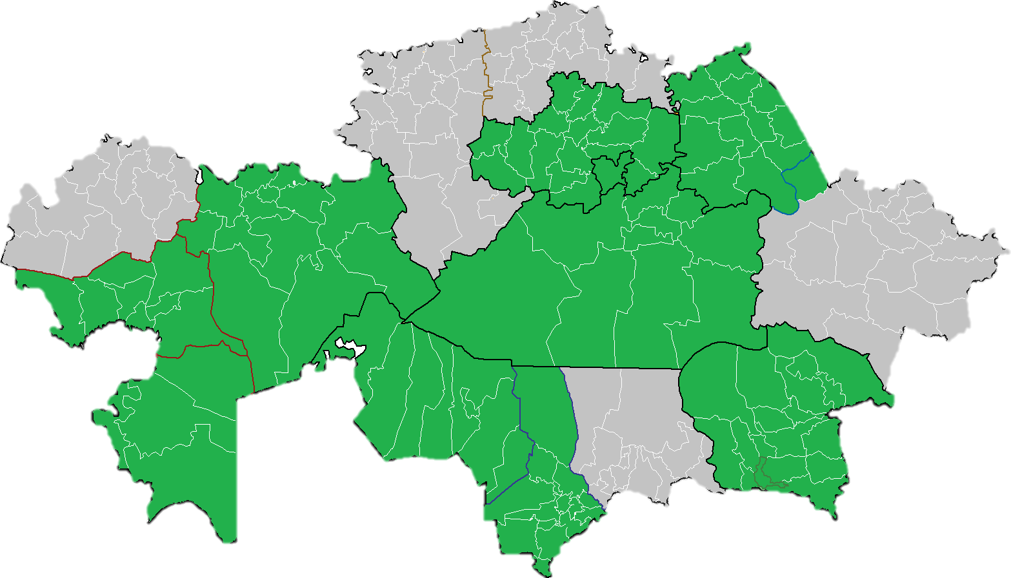
Роуд-шоу по регионам
ПРОГНОЗИРУЕМЫЙ ОБЪЕМ РЕАЛИЗАЦИИ ТУРПАКЕТОВ
10.06.2016 г.
28.05.2016 г.
12.06.2016 г.
ЗКО: 5 тыс.
Костанайская область: 5 тыс.
СКО: 5 тыс.
Акмолинская область: 10 тыс.
Павлодарская область: 10 тыс.
АСТАНА: 15 тыс.
Актюбинская область: 10 тыс.
Карагандинская область: 10 тыс.
Атырауская область: 10 тыс.
Кызылординская область: 25 тыс.
Алматинская область: 10 тыс.
Мангистауская область: 10 тыс.
АЛМАТЫ: 40 тыс.
ЮКО: 15 тыс.
Жамбылская область: 20 тыс.
ВКО: 5 тыс.
Всего: 200 тыс. посетителей
02.06.2016 г.
03.06.2016 г.
Notes:
Проведены выездные роуд-шоу по вопросам привлечения посетителей на Выставку с участием представителей туристского рынка в 8 областях страны. По итогам отмечаем готовность 30% казахстанских туроператоров реализовать порядка 200 тыс. билетов на ЭКСПО-2017 (10% от общего количества посетителей, для сравнения, на миланскую Выставку посредством туристических агентств было реализовано порядка 15-18% билетов). До конца 1 полугодия запланировано посещение оставшихся 6 регионов.
В рамках роуд-шоу проведены мастер-классы, тренинги тренеров, двусторонние встречи в формате b2b и создана площадка для подписания соглашений о сотрудничестве между субъектами туристского рынка г. Астана, регионов и зарубежных туроператоров.

Slide 33
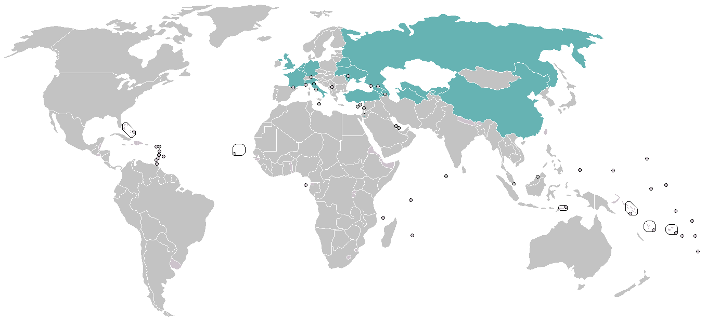
Роуд-шоу в целевых странах
Спб
Москва: 23 тыс.
Лондон
Берлин: 22 тыс.
Казань: 18 тыс.
Амстердам
Киев: 61 тыс.
Париж: 24 тыс.
Ташкент
Бишкек
Милан
Сеул
Мадрид
Тегеран
Урумчи: 107 тыс.
Токио
Пекин:47 тыс.
Дели
Сиань: 45 тыс.
Мумбай
проведенные
планируемые
Итого охват: 300 тысяч человек
Notes:
Также, проведены роуд-шоу в г.г. Берлин (Германия), Москва, Казань (Россия), Урумчи (Китай), Киев (Украина), Париж (Франция) с общим охватом 300 тыс. человек.

Slide 34
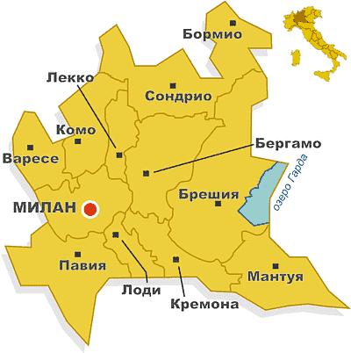
Опыт ЭКСПО 2015
Продано 21,476,957 билетов
Доход от билетов 373,7 млн. евро
Эффект на регионы:
посещаемость регионов увеличилось вдвое
июне-июле 2015 г. поток туристов из-за рубежа превысил 47% в Ломбардии.
58.3% опрошенных туристов спланировали свою поездку в Италию именно благодаря ЭКСПО 2015.
Повысилась загрузка отелей (+4.5%)
Милан – Франкфурт – Астана – Боровое – Алматы – Туркестан - Мангистау
Миллионный посетитель Национального павильона РК в Милане – Даниеле Берго
Notes:
На примере проведения Выставки в г. Милане, который находиться в числе пяти топ - городов с самой высокой посещаемостью иностранных туристов в Италии, показал эффект распространения Выставки на регионы. Уже в июне-июле 2015 г. поток туристов из-за рубежа превысил 47% в Ломбардии. 58.3% опрошенных туристов спланировали свою поездку в Ломбардию именно благодаря Экспо 2015. Повысилась загрузка отелей на 4.5%, на период Экспо стали больше бронировать 2-3 ночи (уикенд), а посещаемость регионов почти вдвое.
Успех казахстанского павильона на выставке ЭКСПО-2015 в Милане свидетельствует о возросшей популярности нашей страны, как международной туристской дестинации. Заметно активизировались международные туроператоры, особенно из Японии, Италии и др стран, которые уже тестируют туры по Астане, Алматы, Мангистау и Южному Казахстану.
Павильон Казахстана был одним из самых посещаемых павильонов среди посетителей выставки и послужил отличной площадкой для знакомства с Казахстаном. На выставках в Бангалоре, Токио и Лондоне мы встречали туристов, которые посетив павильон Казахстана, теперь хотят посетить нашу страну.
На экране Вы видите миллионного посетителя Национального павильона Республики Казахстан на Всемирной выставке EXPO-2015 в Милане. Даниеле Берго 57 лет, он из Италии и работает программным консультантом.
Ему был вручен сертификат, который дает право бесплатного тура по Республике Казахстан 2-м персонам Авиабилеты для посещения нашей страны были предоставлены официальным перевозчиком «EXPO-2017» – АО «Эйр Астана». В рамках тура гости смогут бесплатно посетить Астану, Боровое, Алматы, ЮКО и Мангистау. Спонсоры тура «Саят Travel», «Круиз», «Almaty City Tours», «Miras travel» и «Турист».
В Милане специально была создана компания Эксплора, которая занималась привлечением туристов на выставку. Мы же, Нацкомпания ЭКСПО, делегируем эту работу с отечественными туроператорами. Мы создаем площадку, чтобы наши туроператоры привлекали туристов на ЭКСПО и на этом зарабатывали.
К примеру, в рамках рабочего визита Председателя Правления НК «Астана ЭКСПО-2017» Есимова А.С. в Актобе подписаны соглашения между Пекин Паласом и туроператорами Актюбинской, Мангистауской областей. Более того, подписаны договора:
между туроператором Мангистау ТОО «Турист» и российской компанией «Экспресс тур» (Пермь) по запуску круизного судна по Каспийскому морю в рамках подготовки к ЭКСПО-2017.
между Ассоциацией туризма «Ак-Жайык ЗКО» и оренбургской туркомпанией «Вокруг Света».
И сегодняшние подписания между китайским CTS и отечественными «Туран Азия», «Арман тур» и «Байтерек саяхат орталыгы» также свидетельствует тому.
У нас уже наработана огромная база для отечественных туроператоров. В числе наших парнтеров:
Российский Союз Туристкой Индустрии (РСТ), крупнейшее предпринимательское объединение отрасли, в состав которого входит более 1000 организаций турбизнеса;
China Travel Service (CTS) – крупный туроператор КНР, основанный в 1928 году. Компания имеет более 100 представительств по Китаю, более 40 представительств в специальных регионах Гонконг и Макао и 20 представительств в 16 странах мира.
China International Travel Service Limited, Head Office (CITS) – крупный туроператор в Китае, который владеет 122 филиалами и офисами по стране и более 150 филиалами и представительствами за рубежом.
В 2012 году CITS стала компанией номер один в индустрии туризма КНР со стоимостью бренда в 3,53 млрд. долл. США. CITS входит в ТОП 500 предприятий страны, с активами на сумму 1.56 млрд. долл. США.
Справочно:
В 2004 г. CITS совместно с China Duty Free Group Corporation объединились в CITS GROUP CORPORATION с уставным капиталом в 61,1 миллионов долларов США. В 2014 г. доход корпорации составил 3,1 млрд. долларов США.
Азиатско-Тихоокеанская туристская ассоциация (РАТА) - более 2 тыс. членов, представляющих страны Азиатско-Тихоокеанского региона.
Национальная организация туризма Кореи – государственная организация по туризму, основанная в 1962.
All Seasons – японский туроператор, который провел тест тур в Астане в минувшей осенью,
Туроператор Ukraine Monaco Group (Украина), которые также присутствуют здесь сегодня на конференции.
Недавно мы провели в Берлине переговоры с одним из потенциальных партнеров - крупнейшим туроператором мира, компанией TUI Group (Touristic Union International). 24 июля с ними проведены переговоры.
Справочно. TUI Group (нем. Touristik Union International) обслуживает более 30 млн клиентов в год в 180 странах мира. Группа TUI включает туроператоров, более 300 отелей, 6 авиакомпаний, 12 круизных лайнеров и др. Только в Европе TUI имеет более 1 800 туристических агентств. Общее количество сотрудников компании превышает 77 тыс. TUI Group обладает самым большим чартерным флотом в Европе - 136 самолетов. Всего в группу TUI входят более 240 брендов.
Уже назначена встреча с представителями ТУИ на выставке ITB. Они очень заинтересовались проектом поезда-гостиницы «Туран Экспресс».
«Доходы компании Expo за 2015 составили 736,1 млн евро, из которых 373,7 млн благодаря продаже билетов. Было продано 21,476,957 билетов, в среднем доход составил 17,4 евро за билет.
67. Предоставлено почти 90 тысяч рабочих мест. Было заработано 223,9 млн со спонсорства, остальные 138,5 млн с других источников.
Управленческие расходы - 721,2 млн:
Из общей потраченной суммы, 234,7 млн, расходованы на "деятельность, тесно связання с оперативным управлением и общей работой выставочной площадки" и 76,5 млн потрачено на "мероприятия и другие инициативы", 178,7 млн -"товары и услуги ", в то время как на продвижение, маркетинг и другие похожие мероприятия было потрачено 185,7 млн, остальные 45,6 млн - другие расходы по персоналу»

